Slide 1
МУНИЦИПАЛЬНОЕ БЮДЖЕТНОЕ ДОШКОЛЬНОЕ ОБРАЗОВАТЕЛЬНОЕ УЧРЕЖДЕНИЕ ЦЕНТР РАЗВИТИЯ РЕБЕНКА – ДЕТСКИЙ САД № 37 МУНИЦИПАЛЬНОГО ОБРАЗОВАНИЯ АБИНСКИЙ РАЙОН
Реализация модели взаимодействия «Специалист – родитель – ребенок» в рамках выездной консультативной службы
Подготовил:
Галинская В.А.,
старший воспитатель
МБДОУ ЦРР – детского сада № 37

Slide 2
В феврале 2021г. ДОО присвоен статус краевой инновационной площадкой по теме «Организация выездной консультативной службы как форма взаимодействия семьи и дошкольного образовательного учреждения».
Выездная служба «Шаг наВстречу» представляет собой методическую, психолого-педагогическую и консультативную модель работы по оказанию помощи родителям с детьми в возрасте от 2 месяцев до 8 лет, а также гражданам, желающим принять на воспитание в свои семьи детей из числа детей-сирот, детей, оставшихся без попечения родителей, имеющих потребность в получении психолого-педагогической, методической и консультационной помощи.
Цель организации Выездной службы: обеспечение максимальной мобильности деятельности Центра консультационной поддержки семьи «Гармония».
Задачи:
- оказание консультативной помощи родителям (законным представителям) по различным вопросам воспитания, обучения и развития детей раннего и дошкольного возраста;
- организация практико-ориентированных занятий с родителями (законными представителями) по вопросам образования детей;
- своевременное диагностирование проблем в развитии у детей раннего и дошкольного возраста с целью оказания родителям коррекционной, психологической и педагогической помощи;
- обучение родителей (законных представителей) работе в дистанционном режиме;
- обеспечение единства семейного и общественного воспитания.
-.

Slide 3
Услуга психолого-педагогической, методической и консультационной помощи (далее - Услуга) - разовая консультационная помощь по вопросам развития, воспитания, обучения и социализации ребенка; планирования действий граждан, желающих принять на воспитание в свою семью ребенка, оставшегося без попечения родителей.
Получатель Услуги - это родитель (законный представитель) ребенка, а также гражданин, желающий принять на воспитание в свою семью ребенка из числа детей-сирот, детей, оставшихся без попечения родителей, имеющий потребность в получении психолого-педагогической, методической и консультационной помощи.
Формат оказания выездных консультаций :
- содержательное консультирование,
- опрос с обратной связью по вопросам развития, воспитания, обучения и социализации ребенка;
- просветительских мероприятий для родительского сообщества.

Slide 5
Услуга может быть оказана в следующих формах:
очно (очная консультация) - по месту проживания/обучения ребенка получателя Услуги, а также в рамках проведения мероприятий, связанных с вопросами образования детей и обеспечения психолого-педагогического сопровождения их обучения и воспитания - выездная очная консультация;
дистанционно (дистанционная консультация) - с применением информационно-телекоммуникационных сетей при опосредованном (на расстоянии) взаимодействии консультанта с получателем Услуги (по видео-конференц-связи, в том числе по Zoom и т.д., по телефону) после консультирования в выездном режиме.
- Содержательное консультирование представляет собой оказание услуги психолого-педагогической, методической и консультационной помощи.
Проведение опроса с обратной связью предполагает заполнение получателем Услуги психодиагностического, социологического и иных видов опросников, по итогам которого ему предоставляется обратная связь.
Проведение просветительских мероприятий для родительского сообщества предполагает коллективное обсуждение вопросов построения гармоничных семейных отношений, профилактики детских психологических травм, профилактики трудного поведения детей и их подготовки к самостоятельной взрослой жизни др. с выдачей участникам сертификата.

Slide 6
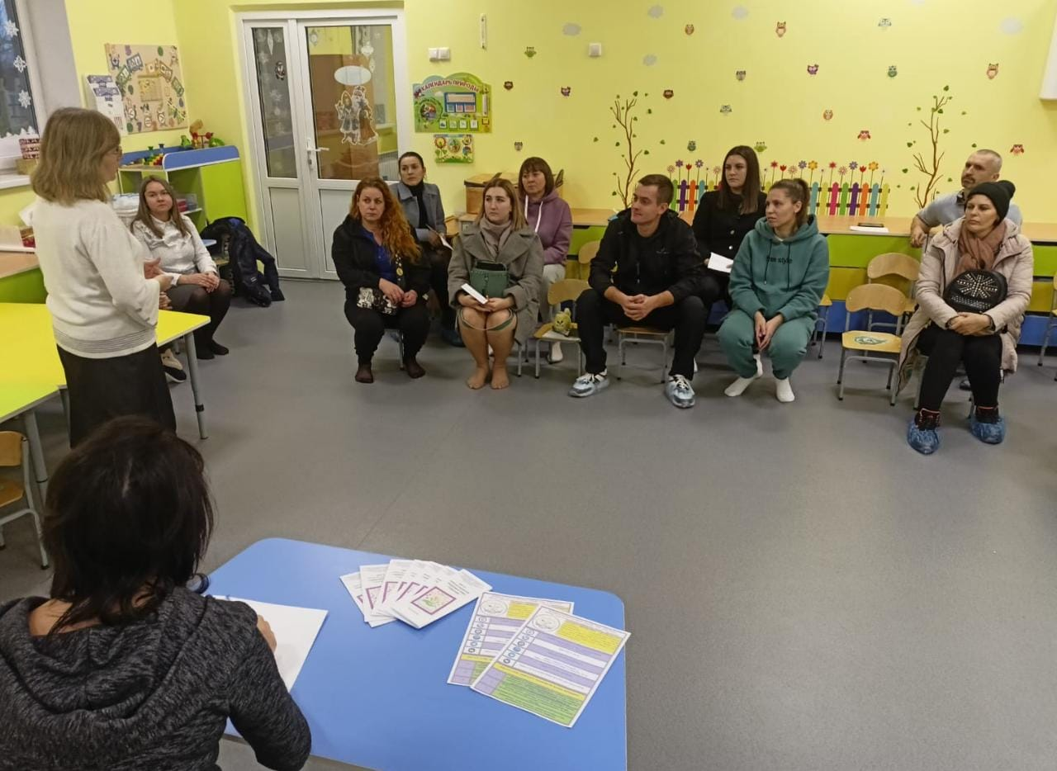
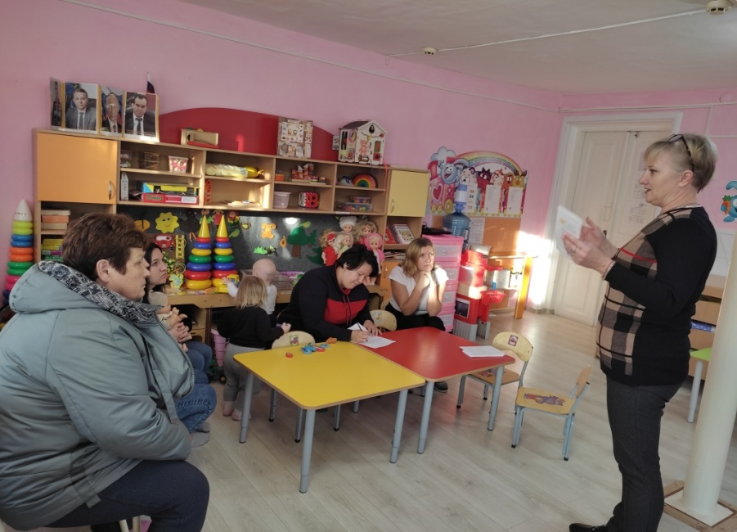
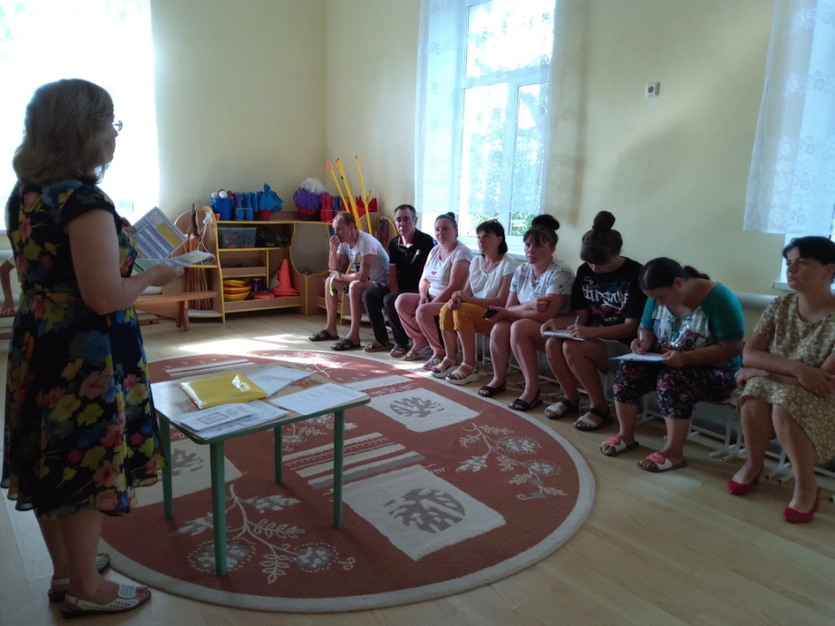
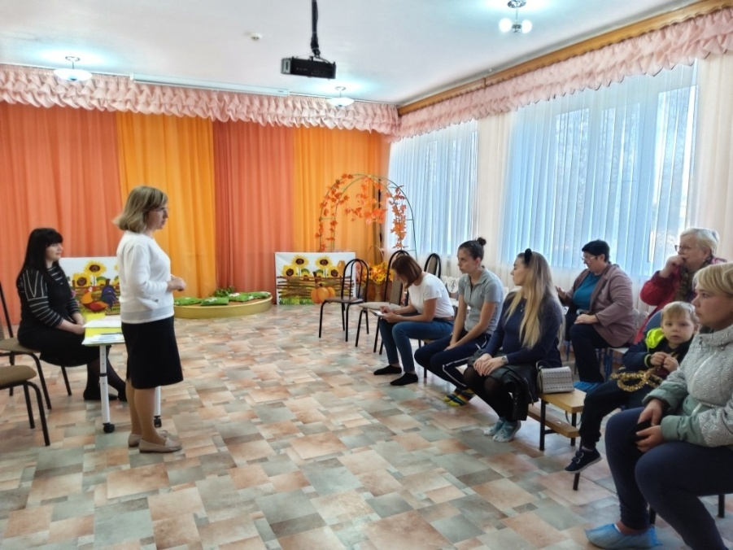

Slide 7
«Художественно-эстетическое развитие» (2 - 3 года)
Ребенок___________________ (Ф.И.) ___________________ (возраст)
Чек - лист
«Познавательное развитие» (3 - 4 года)
Ребенок___________________ (Ф.И.) ___________________ (возраст)
Показатели развития ребенка | Дата проведения опроса
Познавательно-исследовательская деятельность | да | нет | иногда | да | нет | иногда
Выделяет в предметах цвет, форму, величину (в соответствии с программой) и может группировать их по одному признаку
Умеет расположить предметы (3—5) в порядке увеличения и уменьшения, если отличаются по длине (ширине, высоте) на 2—3 см
Задает вопросы и отвечает на вопросы взрослого
Понимает и устанавливает простейшие причинно-следственные связи: осенью идет дождь — надо открыть зонт или надеть капюшон, сапожки; весной при­гревает солнышко — тает снег и т.д.
По предложению воспитателя рассматривает предметы

Slide 8
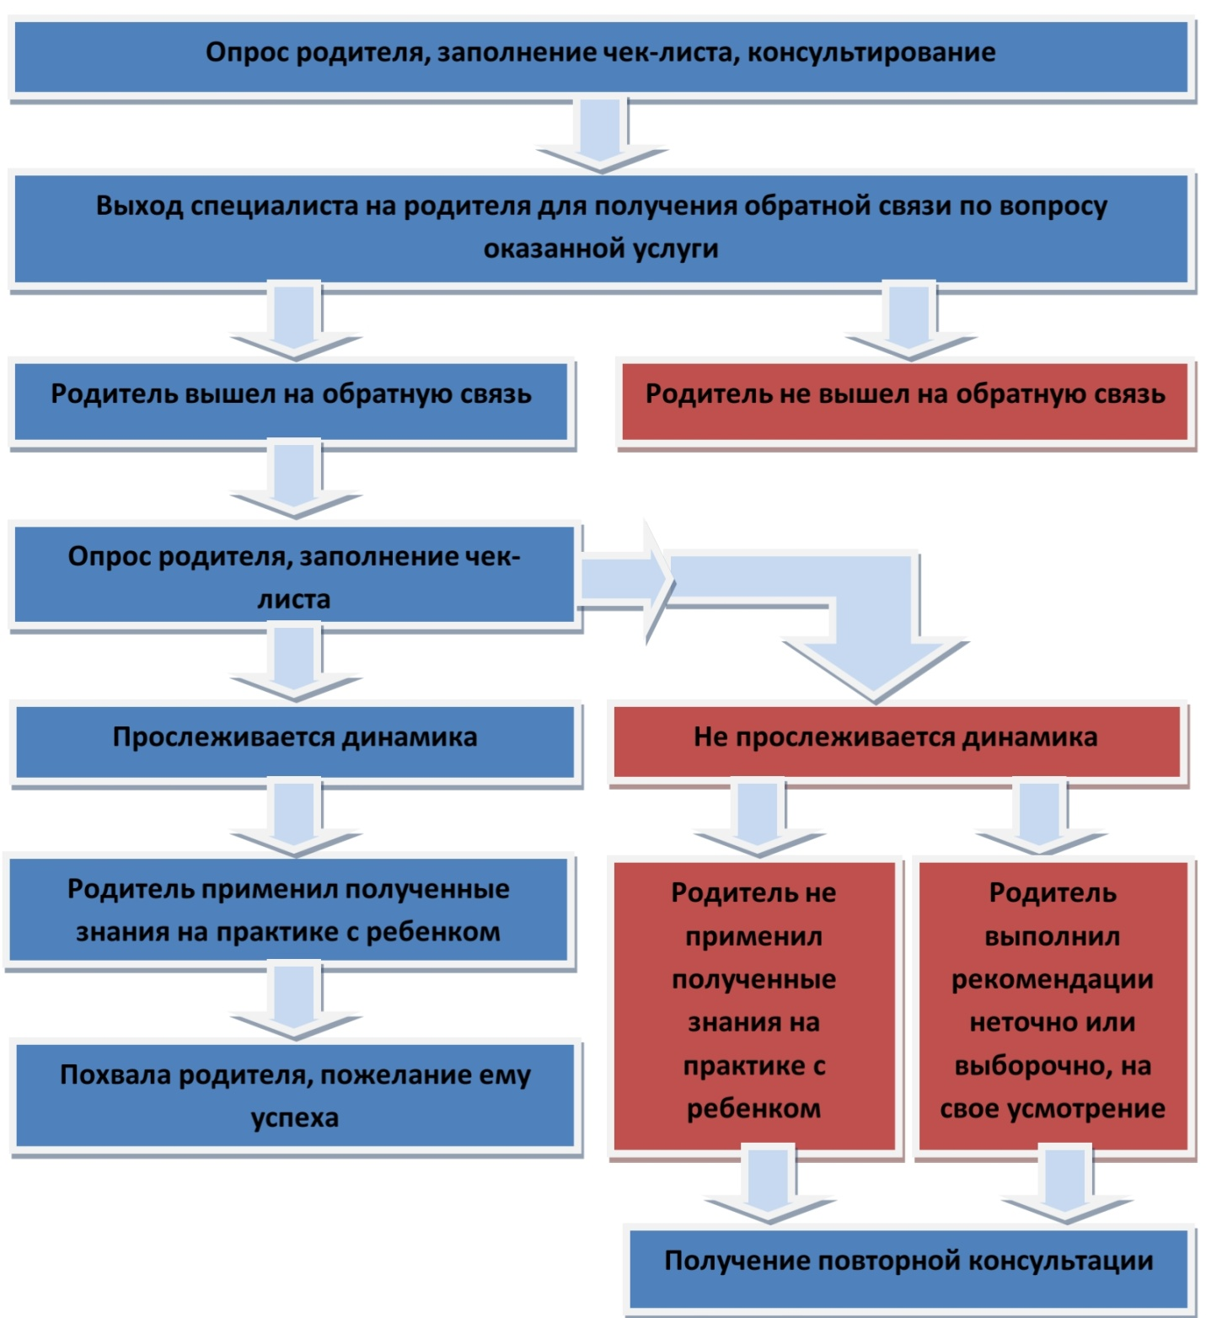
«Модель взаимодействия «Специалист – родитель - ребенок»

